Slide 1

CHÀO MỪNG CÁC THẦY CÔ VỀ DỰ GIỜ
LỚP 4A10
MÔN ĐẠO ĐỨC

Slide 2


Slide 3





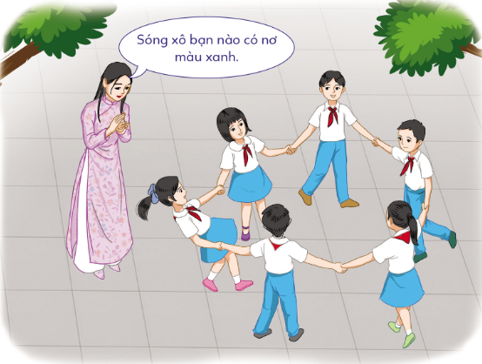

Slide 4


Lớp đứng thành 3 hàng dọc. HS nắm tay nhau. Khi GV hô “Sóng xô, sóng xô”, cả lớp đáp “Xô ai? Xô ai?”. GV: “Xô các bạn mặc áo màu cam./ Xô bạn có đeo khăn quàng đỏ./ ...”. Bạn nào bị “Sóng xô” sẽ nghiêng ngả ra sau. Nhiệm vụ của các bạn còn lại là vẫn nắm tay bạn để giữ bạn đứng vững không bị xô ngã.

Slide 5



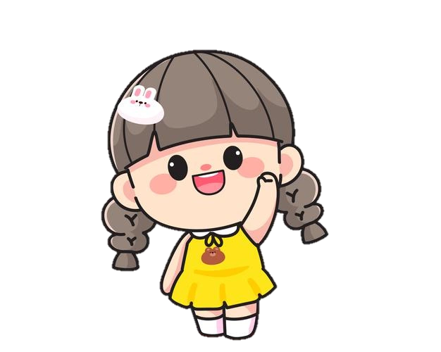

a) Theo em, “cơn sóng” tượng trưng cho điều gì trong cuộc sống?
b) Khi thấy một ai đó gặp “sóng gió” chúng ta cần làm gì?
Notes:
Khi môt bạn trong tập thể lớp gặp sóng gió, chỉ cần những người bạn xung quanh trong lớp dang tay nâng đỡ, cứu giúp thì đó sẽ là nguồn động lực to lớn để bạn học cùng mình có động lực đi tiếp.

Slide 6
“Cơn sóng” tượng trưng cho những khó khăn trong cuộc sống.
a) Theo em, “cơn sóng” tượng trưng cho điều gì trong cuộc sống?
Khi thấy một ai đó gặp “sóng gió” chúng ta cần hỗ trợ, giúp đỡ người đó vượt qua khó khăn.
b) Khi thấy một ai đó gặp “sóng gió” chúng ta cần làm gì?

Slide 7
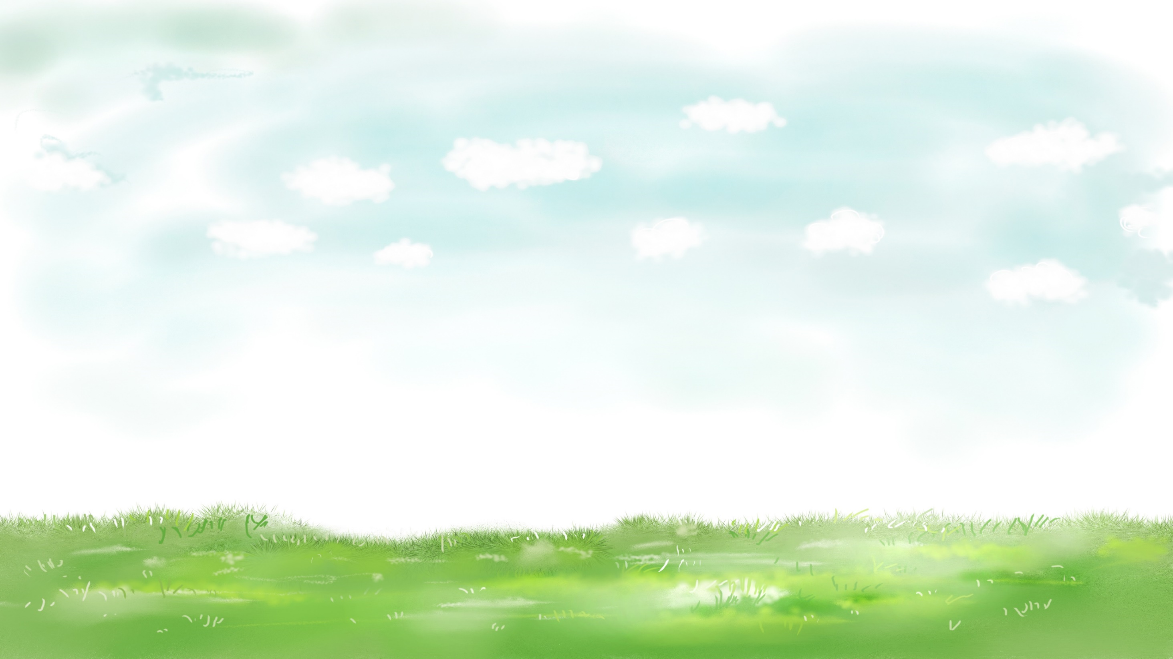






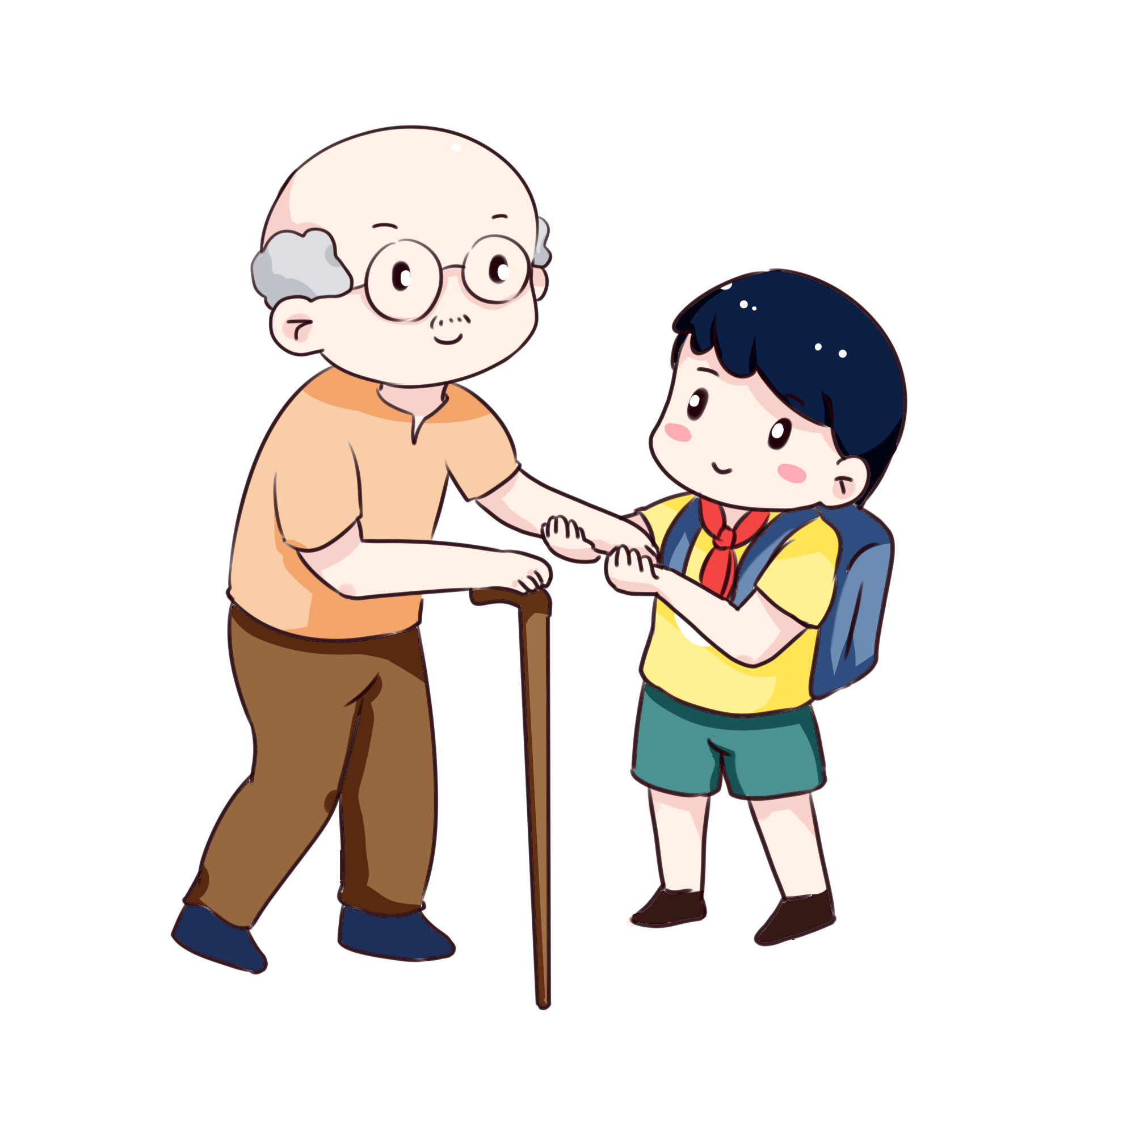
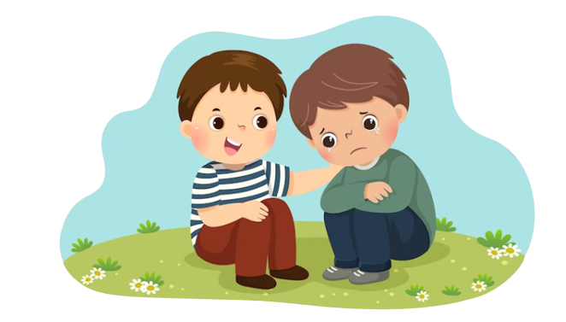


( Tiết 1 )

Slide 8
Hoạt động 1:Xem video và trả câu hỏi

Slide 9


Slide 10



A. Cô bé đã đưa cho câu một cốc nước
B. Cô bé đã đưa cho cậu một li sữa
C. Cô bé không quan tâm tới lời cậu nói
D. Cô bé đưa cho cậu một cốc nước và một ít tiền
7
HÕt
giê
4
8
1
10
6
9
3
2
5

Slide 11


A. Vì cậu không cần bán hàng rong nữa
B. Vì cậu có được một số tiền để đi học
C. Vì lòng tốt mà cô bé đã dành cho cậu
D. Vì bụng của cậu đã hết đói cồn cào
7
HÕt
giê
4
8
1
10
6
9
3
2
5

Slide 12


A.Vì bác sĩ nhận ra đây chính là cô bé năm xưa đã cho cậu một li sữa
B. Vì bác sĩ là người tốt bụng
C. Vì bác sĩ muốn trả ơn cho hành động tử tế của cô bé
D. Đáp án A và C
7
HÕt
giê
4
8
1
10
6
9
3
2
5

Slide 13


A. Sự chia sẻ
B. Sự cố gắng
C. Sự tự tin
D. Lòng can đảm
7
HÕt
giê
4
8
1
10
6
9
3
2
5

Slide 14


Em rút ra được bài học gì qua câu chuyện trên ?
Giúp người là giúp mình, sự cảm thông, sự giúp đỡ cần thể hiện bằng lời nói và hành động cụ thể.

Slide 15
Hoạt động 2:Quan sát tranh và thực hiện yêu cầu

Slide 16
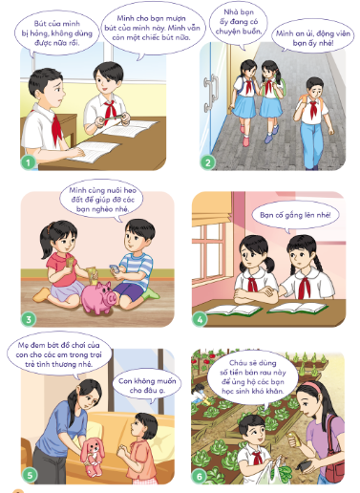
2. Quan sát và thực hiện yêu cầu

Slide 17

1. Các bạn trong tranh đang làm gì?
2. Em hãy nhận xét về việc làm của các bạn trong tranh?

Slide 18
THẢO LUẬN NHÓM 4
TỔ 1+ 2
Thực hiện tranh 1,2,3
1. Các bạn trong tranh đang làm gì?
2. Em hãy nhận xét về việc làm của các bạn trong tranh?
TỔ 3+ 4
Thực hiện tranh
4,5,6

Slide 19
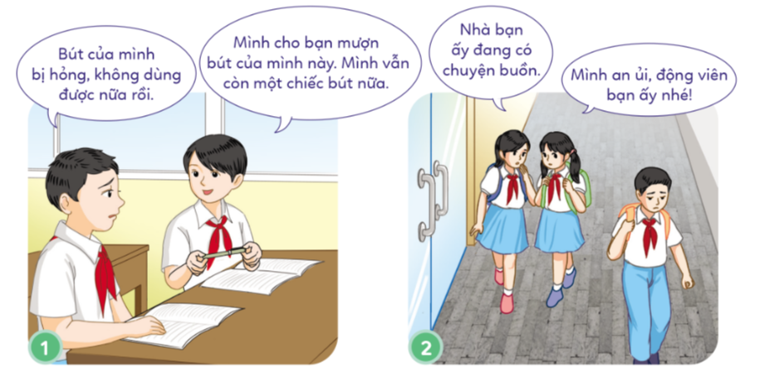
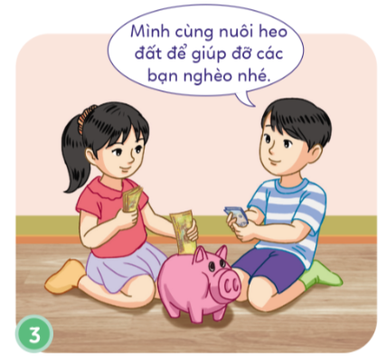
2. Quan sát và thực hiện yêu cầu

Slide 20
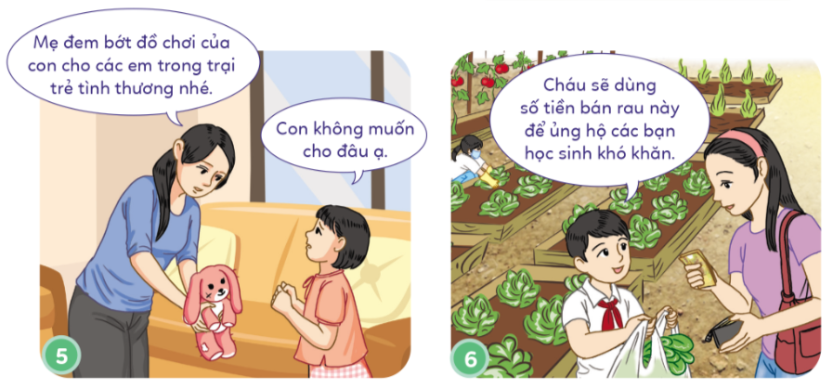
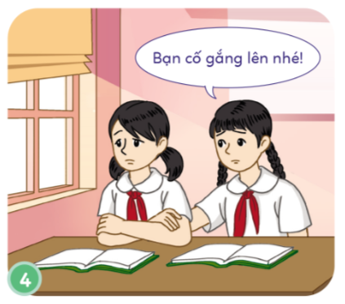
2. Quan sát và thực hiện yêu cầu

Slide 21
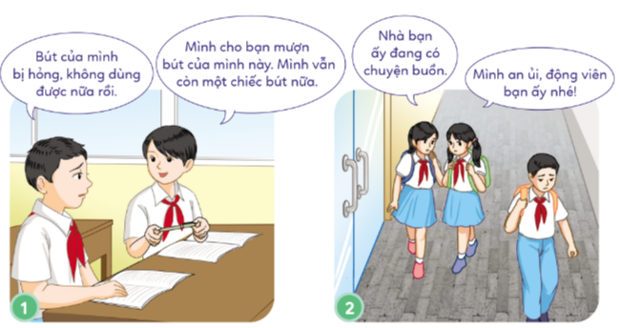
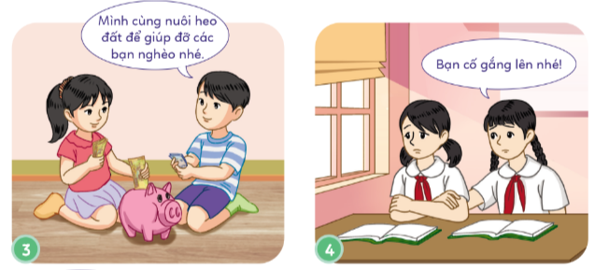
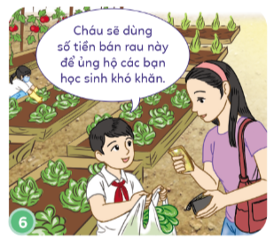
Các bạn nhỏ đã thể hiện được sự thông cảm và có ý muốn giúp đỡ những hoàn cảnh khó khăn.

Slide 22
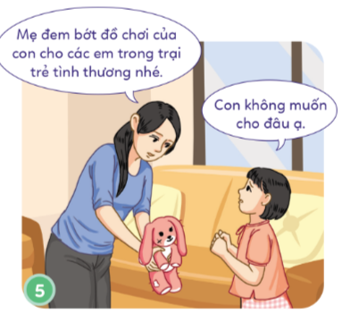
Bạn nhỏ đã chưa biết thông cảm, chia sẻ với những hoàn cảnh khó khăn, đáng thương của các em nhỏ trong trại trẻ tình thương.
Notes:
Hương Thảo – Zalo 0972115126

Slide 23

b. Em có sẵn sàng giúp đỡ người gặp khó khăn, phù hợp với khả năng của mình không? Vì sao?
Ai cũng có lúc gặp khó khăn, lúc nào mình có khả năng giúp được họ thì cứ giúp, vì biết đâu cũng sẽ có lúc mình cũng gặp khó khăn, cần đuọc giúp đỡ như họ.

Slide 24
c. Hãy kể thêm những hành động khác thể hiện sự cảm thông, giúp đỡ người góp khó khăn mà em biết.

Slide 25




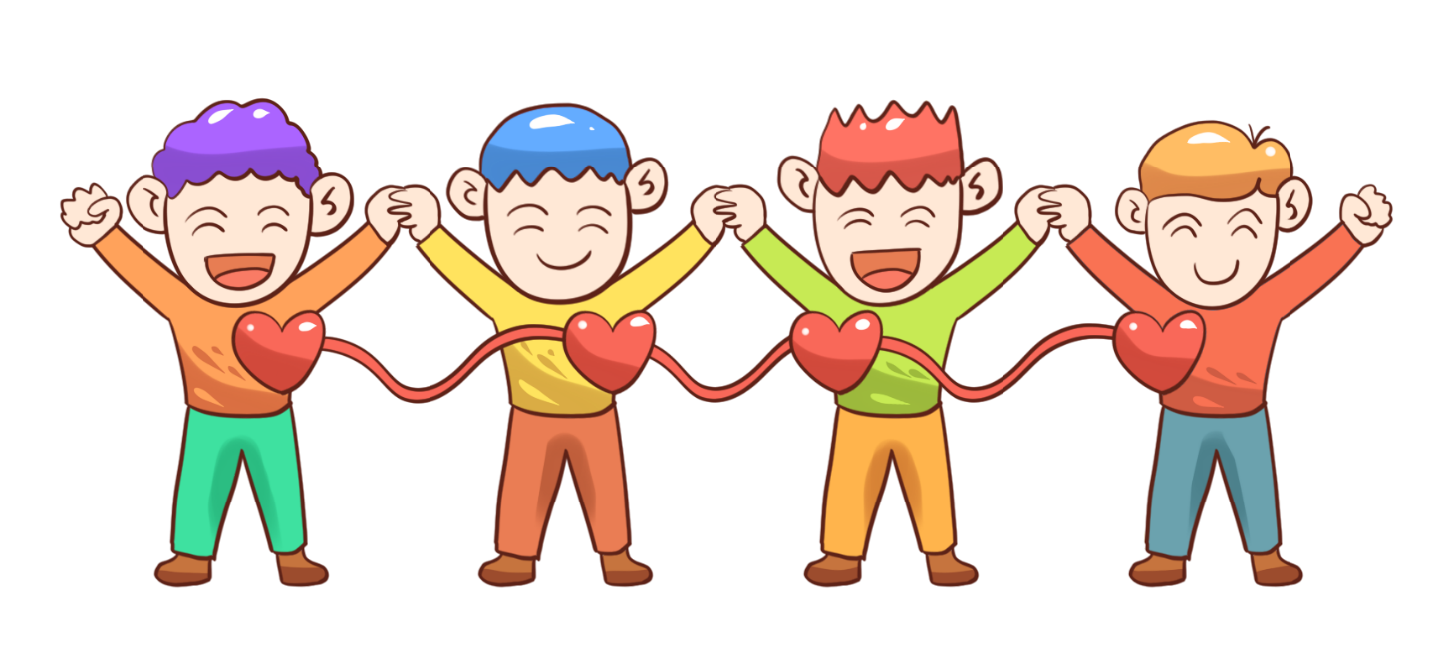

Slide 26
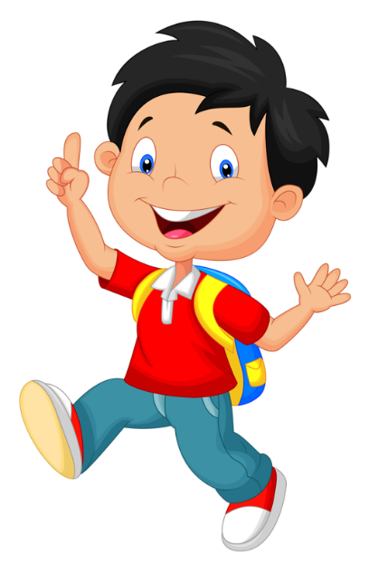

Luật chơi: Mỗi bạn sẽ kể một hành động thể hiện được sự cảm thông, giúp đỡ người gặp khó khăn mà em biết. HS nào kể hợp lí sẽ có quyền chỉ định bạn tiếp theo, lần lượt đến hết thời gian.
Notes:
Hương Thảo – Zalo 0972115126

Slide 27
Em thể hiện sự cảm thông, giúp đỡ qua:
+ Lời nói: Lời an ủi, động viên, khích lệ,…
+ Qua việc làm phù hợp với khả năng của mình: Cho bạn mượn bút khi bạn quên, tặng quà, ủng hộ cho trẻ em có hoàn cảnh khó khăn,….

Slide 28







Slide 29
Chia sẻ về những việc em đã làm để cảm thông, giúp đỡ người gặp khó khăn.

Slide 30
CHIA SẺ TRƯỚC LỚP
Notes:
Hương Thảo – Zalo 0972115126

Slide 31

Thương người như thể thương thân

Slide 32

Tìm câu ca dao tục ngữ nói về sự cảm thông, chia sẻ.

